Slide 1



Slide 2



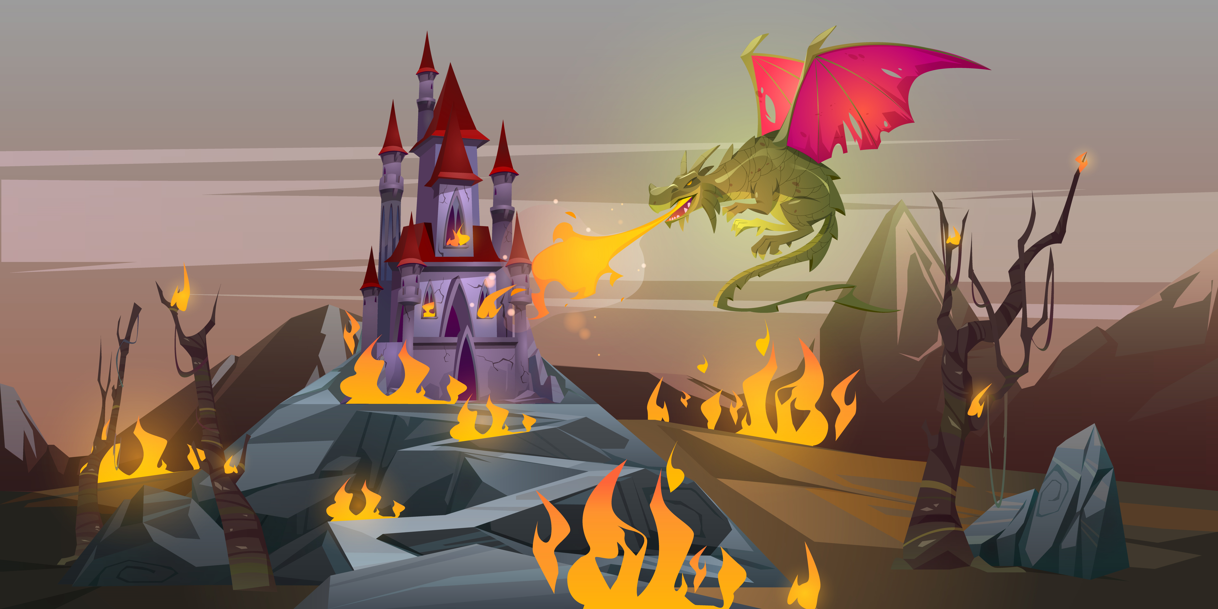








Đố bạn!
22,62
7,8 × 2,9 = ?
15,9
6,36 × 2,5 = ?
0,4 × 3,8 = ?
1,52
Hương Thảo – Zalo 0972115126

Slide 3



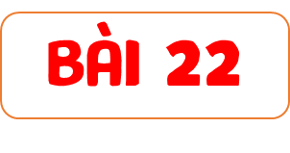


Slide 4


Slide 5

Cách 1:
Đổi 92,8 m² về đơn vị đề-xi-mét vuông, lấy 9 280 : 4 rồi đổi kết quả vừa tìm được về đơn vị mét vuông dựa vào gợi ý của Rô-bốt.
Ta có:
92,8 m² = 9 280 dm²
9 280 | 4
1 2 08 00 0 | 2 320
(dm²)
2 320 dm² = 23,2 m²
Vậy:
92,8 : 4 = 23,2 (m²)

Slide 6
Cách 2:
Thực hiện phép tính 92,8 : 4
Ta đặt tính rồi tính như sau:
* 9 chia 4 được 2, viết 2.
92,8 | 4
2 nhân 4 bằng 8; 9 trừ 8 bằng 1, viết 1.
1
2
,
2
3
2
* Hạ 2, được 12;
12 chia 4 được 3, viết 3;
0
8
3 nhân 4 bằng 12; 12 trừ 12 bằng 0, viết 0.
0
* Viết dấu phẩy vào bên phải 3.
* Hạ 8;
8 chia 4 được 2, viết 2;
2 nhân 4 bằng 8; 8 trừ 8 bằng 0, viết 0.

Slide 7
b
19,95 : 19 = ?
Ta đặt tính rồi tính như sau:
19,95 | 19
0
9
5
1
,
0
5
0
Muốn chia một số thập phân cho một số tự nhiên ta làm như thế nào?

Slide 8

Muốn chia một số thập phân cho một số tự nhiên ta làm như sau:
Chia phần nguyên của số bị chia cho số chia.
Viết dấu phẩy vào bên phải thương đã tìm được trước khi lấy chữ số đầu tiên của phần thập phân của số bị chia để tiếp tục thực hiện phép chia.
Tiếp tục chia với từng chữ số ở phần thập phân của số bị chia.

Slide 9


Slide 10


0,36 : 9
95,2 : 68 =
0,36
9
95,2
68
0 36
0,04
1,4
272
0
0
5,28 : 4
5,28
4
1
2
1,32
08
0

Slide 11
2
Cho biết 7 657 : 31 = 247. Không thực hiện phép tính, hãy tìm kết quả các phép tính sau:
a) 765,7 : 31 b) 76,57 : 31
= 24,7
= 2,47
= 0,31
c) 76,57 : 247

Slide 12
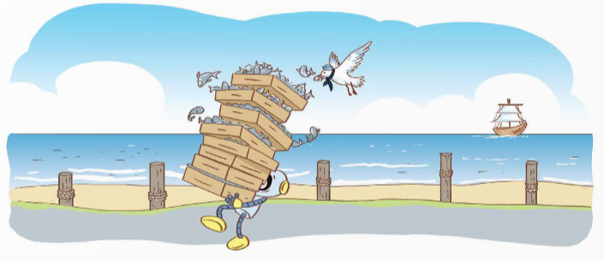
3
Rô-bốt chia đều 9,68 yến cá vào 8 khay. Hỏi mỗi khay đựng bao nhiêu yến cá?
Bài giải:
Số yến cá trong mỗi khay là:
9,68 : 8 = 1,21 (yến)
Đáp số: 1,21 yến cá.

Slide 13


Slide 14


Một người đi xe máy trong 3 giờ đi được 126,54 km. Hỏi trung bình mỗi giờ người đó đi được bao nhiêu ki-lô-mét?
A. 4 218km
B. 42,18km
D. 4,218km
C. 421,8km
Notes:
Bấm cánh cửa để quay lại

Slide 15
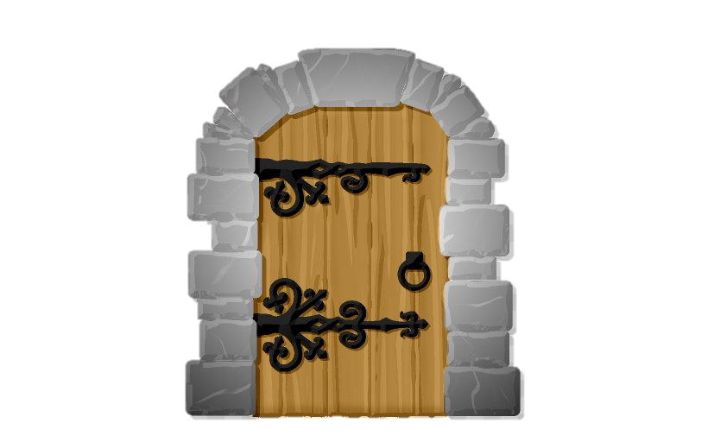
Đúng hay sai?
13,53 3
1 5 4,51
03
0
Đúng
Sai

Slide 16
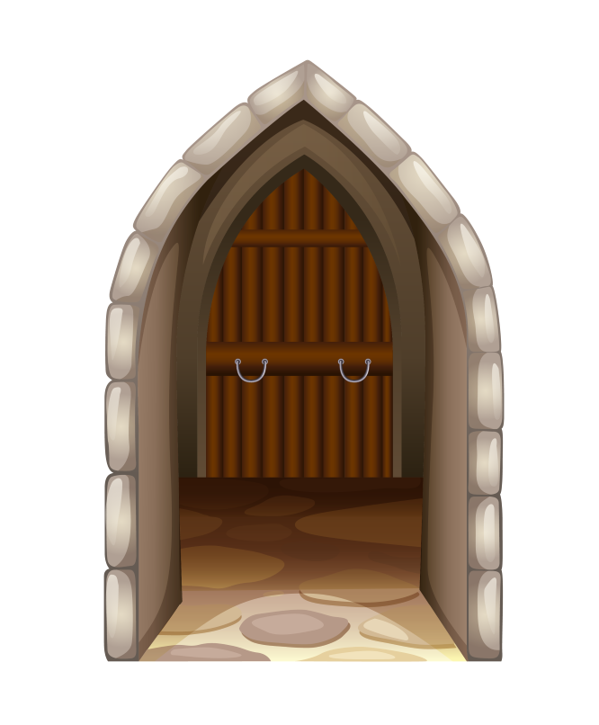
Đúng hay sai
13,53 3
1 5 451
03
0
Đúng
Sai
Notes:
Bấm cánh cửa để quay lại

Slide 17
Đúng hay sai?
13,53 3
1 5 45,1
03
0
Đúng
sai
Notes:
Bấm cánh cửa để quay lại

